Slide 1
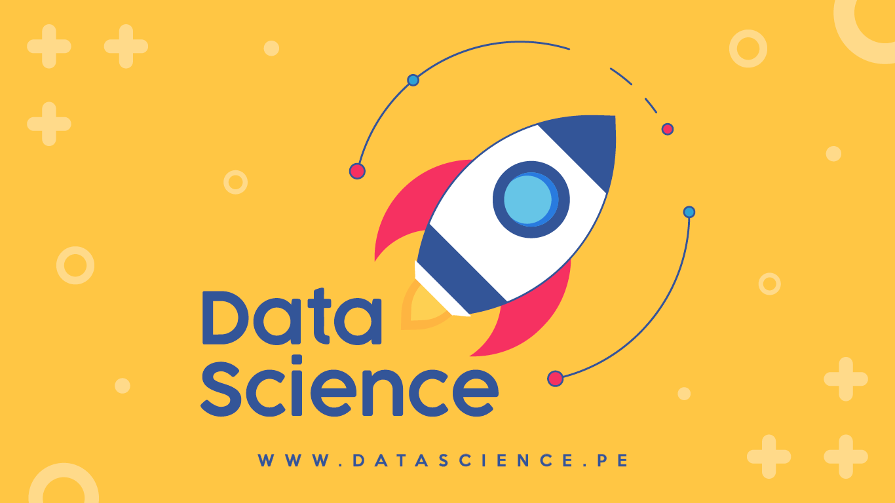

Slide 2


Slide 3


Slide 4

CONVERSATORIO
ROLES RELACIONADOS A DATA SCIENCE

Slide 5


LUISA QUISPE ORTIZ

Slide 6

Data Science

Slide 7
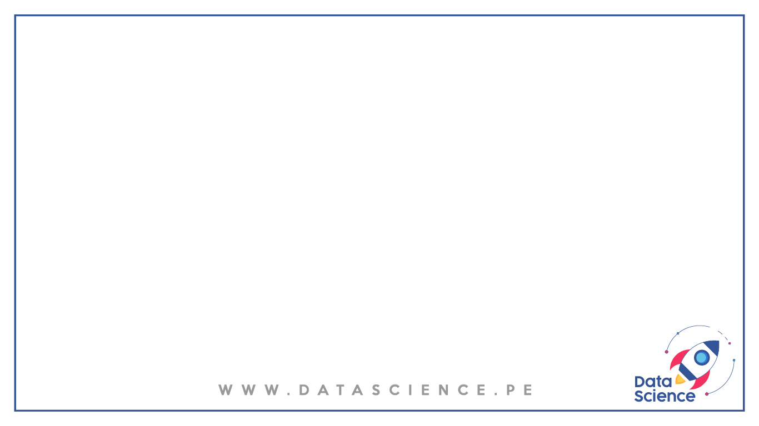

Algunas definiciones ….
Data Science is a set of fundamental principles that guide the extraction of knowledge from data} - Provost and Fawcett. (2013). Data Science for Business. USA: O'Reilly. Chapter 1
Data science is the collection of mathematical, computational, scientific and domain-specific methods,tools and algorithms that trascend discipine boundaries – Cuenta Twitter Prof. Kirk Borne's
A data scientist is that unique blend of skills that can both unlock the insights of data and tell a fantastic story via the data – DJ Patil

Slide 8
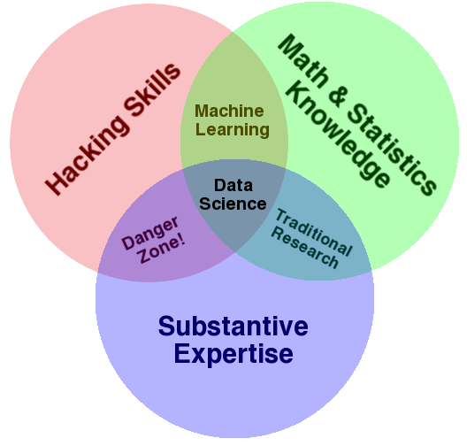
Diagramas de Venn
Fuente: Drew Conway, 2013
Desde entonces ha habido variaciones del diagrama.
Veamos algunas …

Slide 9
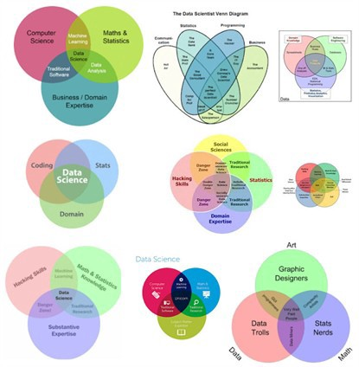
Variaciones

Slide 10
Entonces, qué perfiles existen?
1
Notar que : La intersección sería el “unicornio”
2
Surgen también varios ”roles”

Slide 11
Perfiles en Data Science

Slide 12
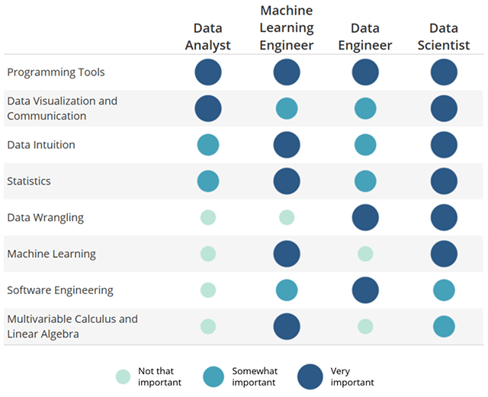
Según Udacity existen varios …

Slide 13
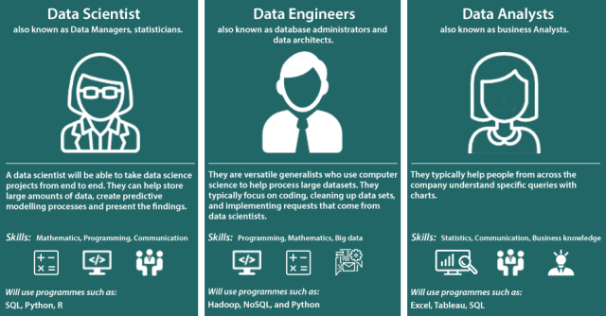
Veamos otras definiciones …

Slide 14
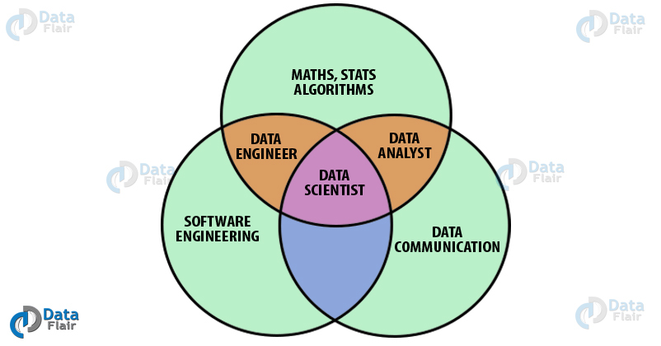
En el diagrama, se vería algo así:

Slide 15
Entonces?
Prueba un poco de todo antes de decidir que camino seguir
No hay un único camino, cada uno hace el propio
Se curioso y trata de mantenerte ‘al día’
No busques saber todos los temas a profundidad, concéntrate en tu tópico fuerte

Slide 16
GRACIAS!!!!

Slide 17
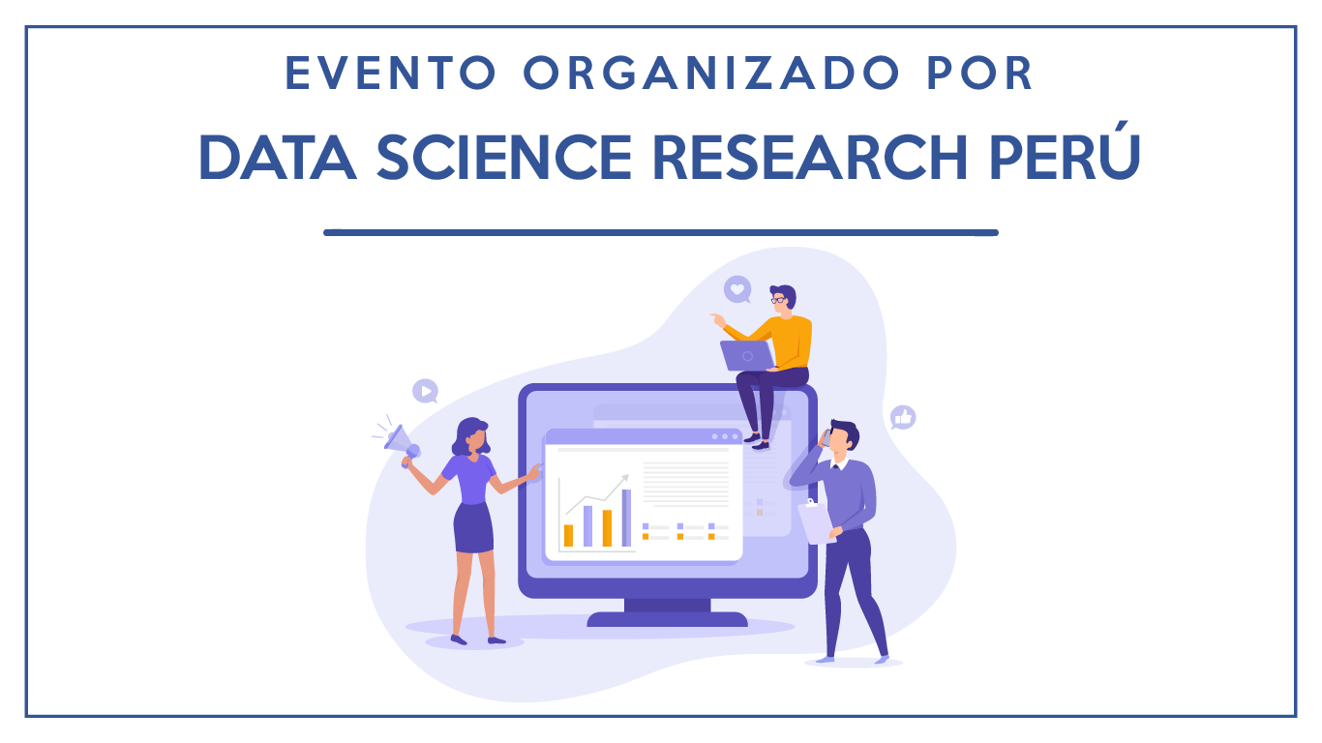

Slide 18
